Slide 1
ДОЛЯ, ВИШИТА НА ПОЛОТНІ

Slide 2
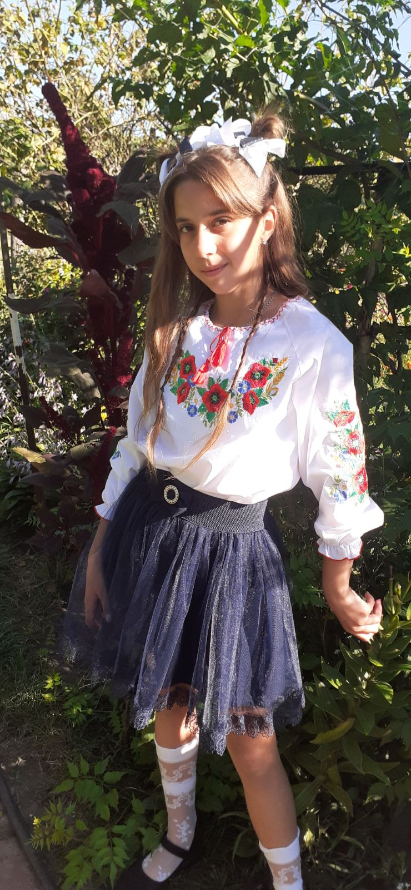
Роботу виконала: Прасол Вікторія Володимирівна, учениця 7 класу КЗ «Сковородинівський ліцей» імені Григорія Савича Сковороди Золочівської селищної ради Харківське територіальне відділення МАН с. Сковородинівка
Науковий керівник:
Корінько Людмила Миколаївна,
учитель історії
КЗ «Сковородинівський ліцей»
імені Григорія Савича Сковороди
Золочівської селищної ради

Slide 3
Мета
Систематизувати та узагальнити інформацію про вишиті роботи у моїй родині
та їх авторів

Slide 4
Завдання
Довідатися, як, коли і ким було вишито роботи;
Розглянути дожовтневі, довоєнні, післявоєнні події, що довелося пережити авторові робіт;
Вивчити орнаменти та вияснити, що вони символізують
Об’єкт дослідження. Вишивка в Україні, орнаменти, символи на сорочках, рушниках та інших виробах.
Предмет вивчення. Вишиті речі моїх прабабусі і бабусі, що збереглися у нашій родині.

Slide 5
Автор вишиванок, Томенко Євгенія Тихонівна

Slide 6
Життєвий шлях майстрині (дитинство, молодість)
На фото зображена моя прабабуся Євгенія. Народилася вона в 1899 році, в сім'ї Томенка Тихона та Одарки.На той час сім'ї були великі, вони також мали велику родину, у якій було 12 дітей. Часи були важкі, вижило тільки семеро дітей. Прабабуся Женя була найстаршою в сім’ї. Коли вона підросла, ходила з батьками до пана на працю, за яку вони отримували 25 копійок, а то й менше, діти отримували буханець хліба. Землі належали пану Володимиру Федоровичу Лаунцю, але його тут самого не було, селом Велика Рогозянка,де свого часу проживала прабабуся, а нині проживаю я, керувала його дружина Марія Лаунець.
Після роботи у полі, прабабуся допомагала вдома та вишивала, готувала собі посаг.
У 17 років прабабуся вийшла заміж. Її чоловіка звали Пилипом. Євгенія мала багатий посаг, так як любила вишивати. Через деякий час народила сина. У селі на той час люди хворіли на тиф, прабабуся теж захворіла, але їй вдалось одужати.
Навесні 1918 року арештували поміщицю Марію Лаунець і розприділили землю між селянами. Землю ділили на кожного члена сім’ї. Худобу поділили теж. Людям стало жити краще. Майже в кожному дворі була своя корова та своя земля.

Slide 7
Життєвий шлях майстрині (Голодомор та Друга світова війна)
У 30-х роках ХХ ст. стали організовувати колгоспи.
У часи Голодомору село та селян лихо сильно не зачепило, бо в кожного в дворі була корова. Посадили лушпиння з картоплі та був великий врожай.Так як у нас в селі багато луків, там росло багато кінського щавлю, збирали його насіння, перемелювали, випікали коржик. Потім ним загущювали молоко, виходила каша, хоч вона й була гірка та її їли. У полі залишився цукровий буряк, селяни ходили вночі збирали, щоб ніхто не бачив. Увесь врожай зерна голова колгоспу не здав, і людям трішки давав на муку.
У роки Другої світової війни прабабуся вже мала 4 сини та доньку. Старший син та чоловік пішли на війну, молодших забрали в Німеччину, залишилася вона з донькою. Війна закінчилася, сини та чоловік повернулися додому. Прадід пішов працювати в місто, старші сини одружилися. Бабуся проживала з наймолодшим сином та донькою. Доньку звали Ольга - це моя бабуся. Прабабуся також навчила бабусю Олю вишивати.

Slide 8
Життєвий шлях майстрині (повоєнний час)
Кожної неділі брати та сестри прабабусі ходили у гості до батьків, які проживали із нею. Коли батьків не стало, вони продовжували відвідувати прабабусю Женю.
19 серпня церковне свято Преображення Господнє (Спас). Це храмове свято в селі Сковородинівка. Родина ходила туди у гості до сватів сестри.
Вони не забували навідувати могилу філософа Григорія Савича Сковороди та прославлений дуб, під яким він сидів, писав, відпочивав, набирався сил Г.С. Сковорода.
Прабабуся прожила 90 років. За цей час на її долю випало чимало випробувань. Але за будь-яких обставин вона не полишала вишивання, так і вишила свій довгий життєвий шлях на полотні

Slide 9
Прабабуся виглядає гостей

Slide 10
Прабабуся із родиною біля прадавнього дуба

Slide 11
Робота прабабусі – накидка на скриню

Slide 12
Орнамент на роботі та що він символізує
Символіка винограду розкриває нам радість і красу створення сім’ї. Сад-виноград – це життєва нива, на якій чоловік є сіячем, а жінка має обов’язок ростити й плекати дерево їхнього роду. Орнамент з виноградом поширений по всій центральній, північній та східній Україні. І це не дивно, адже виноградний орнамент символізує створення сім'ї, її благополуччя і красу. Гроно винограду нагадує родовідне дерево із здоровими і численними членами роду.

Slide 13
Роботи прабабусі – сорочки та рушники

Slide 14
Роботи бабусі Ольги

Slide 15
Я серед робіт прабабусі і бабусі. Буду продовжувати родинні традиції і ремесла.

